Slide 1
中小企業の人材確保支援
について
愛知県労働局
就業促進課

Slide 2
中小企業の人材確保支援施策
県内の中小企業の人材確保、県内の求職者の就職支援を図る。
主 な 取 組
中小企業人材確保奨学金返還支援補助金
外国人材の確保支援
プロフェッショナル人材の活用支援
1
Notes:
中小企業の人材確保支援について御説明いたします。
本日は、若年者確保支援の１つである中小企業人材確保奨学金返還支援事業補助金、次に、外国人材の確保支援、最後に、プロフェッショナル人材の活用支援について御説明いたします。

Slide 3
若年者（新卒者等を含む）の雇用・就労支援
中小企業人材確保奨学金返還支援事業補助金
2

Slide 4
若年者（新卒者等を含む）の雇用・就労支援
事業実施の背景①
独立行政法人日本学生支援機構の統計では、令和６年度に大学等の高等教育機関で教育を受けている学生の概ね３分の１が奨学金を利用しているとされています。
平均貸与総額・返還年数
大学（学部）生 ３２３万円
平均返還年数 １５年
？
多くの大学生は、就職後、長期間にわたって、月平均で１８，０００円の奨学金の返還を続けていくこととなります。
3

Slide 5
若年者（新卒者等を含む）の雇用・就労支援
事業実施の背景②
～従業員規模別 求人倍率の推移～
2026年3月卒業予定の大学生等を対象とした大卒求人倍率が、1.66倍である中、
従業員300人未満の企業における大卒求人倍率は、8.98倍と、厳しい状況にある。
4

Slide 6

若年者（新卒者等を含む）の雇用・就労支援
中小企業人材確保奨学金返還支援事業補助金
県内中小企業等の人材確保を図るため、新規雇用者の奨学金返還を支援する中小企業等に対し、その奨学金返還費用の一部を補助する。
県内に本社又は主たる事務所を有する従業員300人以下の中小企業等で、奨学金返還支援制度を整備のうえ、県に登録し、従業員への奨学金返還のための支援をしているもの
対象企業
奨学金借入先
登録企業に新たに雇用され、愛知県内事業所に正社員（試用期間を含む。）として勤務する方
支援対象従業員
登録企業
愛知県
補助金
支援対象従業員
代理返還
または
手当等
日本学生支援機構の奨学金
地方公共団体・大学・企業等が貸与する奨学金
※特定の職種に就職した場合や、特定の地域に居住した場合など返還が免除されるものは除く。
対象となる奨学金
返還
※
5
5

Slide 7
若年者（新卒者等を含む）の雇用・就労支援
中小企業人材確保奨学金返還支援事業補助金
2026年度より見直しを実施
項 目 | 変更前（～2025年度） | 変更後（2026年度～）
１人当たりの 総補助額 | 600千円【変更なし】
補助率 | １／２以内【変更なし】
補助額 | 上限200千円／年・人 | 以下の①、②から企業が選択 ①補 助 額 ：上限200千円／年・人 補助対象期間：支援開始から３年間 ②補 助 額 ：上限100千円／年・人 補助対象期間：支援開始から６年間 ※補助対象期間：企業の支援開始月から起算
補助対象期間 | 従業員を雇用した日の属する 年度を含め「３会計年度」
6
6

Slide 8

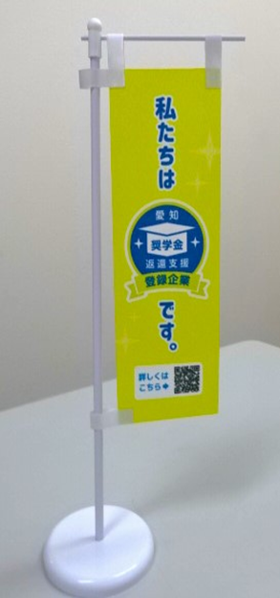
若年者（新卒者等を含む）の雇用・就労支援
中小企業人材確保奨学金返還支援事業補助金
支援スキーム
奨学金返還支援
制度創設
県に企業登録
新規雇用
県に支援計画提出
支援実施
補助金申請
補助金交付
・「あいち奨学金返還支援ネット」、大学内
ポスター掲示等にて学生等の求職者に対しPR。
・ 登録企業等には、合同説明会等にて活用いた
だけるよう、ロゴマーク付きPRグッズを配付。
7

Slide 9
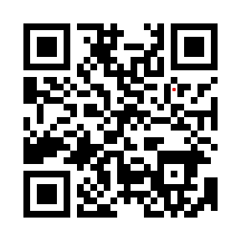
若年者（新卒者等を含む）の雇用・就労支援
中小企業人材確保奨学金返還支援事業補助金
制度導入のメリット
〇奨学金返還に対する支援を行うことは、これから働く大学生等にとって、経済的・心理的負担を軽減することに繋がることから、就職先選択における魅力の一つに成り得る。
また、年齢制限を設けていないため、中途採用者の雇用に際しても、就職先選択における魅力の一つと成り得る。
〇経済的・心理的な負担の軽減は、企業への貢献意識、働くモチベーションを高め、企業への帰属意識の向上が図られ、定着に繋がることも考えられる。
制度利用企業の声
〇人材確保に課題があり導入したが、県からの補助があることでさらに積極的に若手採用に活かせることとなった。若手への経済的支援をする企業としてアピールしやすくなった。
〇補助金が出ることを知って、企業の代理返還制度を知ったので今後も、該当社員が出た場合は、補助の有無なく対応していこうと思う。
あいち奨学金返還
支援ネット
8

Slide 10
外国人材の確保支援
外国人材の確保支援
9
Notes:
ここからは、外国人材の確保支援について御説明します。

Slide 11
事業実施の背景
外国人材の確保支援
愛知県の外国人労働者数
国による在留資格見直し
育成就労制度の創設（2027年4月受入開始）
「国際貢献」を掲げた現行の技能実習制度にかわり、就労を通じた人材育成及び人材確保を目的とする新たな在留資格として育成就労の在留資格を創設。
特定技能１号及び育成就労制度の受入見込数［全国］
特定技能1号 80万5,700人
2024年4月からの5年間
育成就労 42万6,200人
2027年4月からの2年間
※出典：愛知労働局「「外国人雇用状況」の届出状況」（各年度10月末時点）
2025年10月末時点の状況
特定技能１号の対象分野拡大
全在留資格
技能実習
特定技能
リネンサプライ分野
249,076人
（全国2位）
48,162人
（全国1位）
22,499人
（全国3位）
※「専門的・技術的分野の
在留資格」の一部
既存16分野
介護・宿泊・飲食・農業
建設・工業製品製造業 等
物流倉庫分野
資源循環分野
10
Notes:
はじめに外国人労働者数の状況についてですが、
愛知県には全国で東京都に次いで２番目に多い約25万人の外国人労働者が働いており、
特に、モノづくり産業が盛んな本県の特色から、技能実習は全国1位の約4万8千人、特定技能は全国3位の約2万2千人となっています。
近年の人手不足感の高まりを受け、国による在留資格制度の見直しが進められており、
2027年4月には、現行の技能実習制度にかわりる新たな在留資格「育成就労の在留資格」による外国人材の受け入れが始まる予定となっています。
この他、特定技能１号及び育成就労における受入れ見込数の再設定や、特定技能１号の対象分野の追加等が行われています。
労働力人口が減少する中、今後、多くの外国人材が活躍することが想定されています。

Slide 12
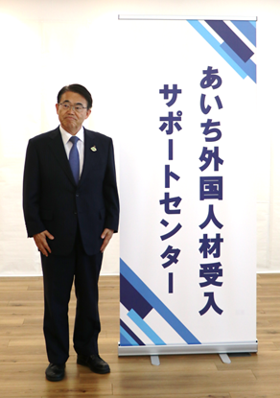



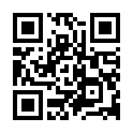



あいち外国人材受入サポートセンターの設置・運営
外国人材の確保支援（あいち外国人材受入サポートセンター）
相談窓口、企業向けセミナー、伴走型支援、国内合同企業説明会の開催等により、外国人材雇用に関する支援をワンストップで実施
設置場所：名古屋市中村区名駅1-1-4 JRセントラルタワーズ46階
株式会社パソナ 「パソナ・名駅」内［2026年度委託先］
開設時間：午前9時～午後5時まで（土日祝・年末年始除く）
相談窓口
あいち外国人材受入サポートセンター
セミナー
052‐990‐6121
伴走型支援
aichi-gaisapo@pasona.co.jp
合同企業説明会
https://gaisapo.pref.aichi.jp
（土日祝・年末年始休み)
受付時間 9:00~17:00
働く上で必要な日本語研修
※「働く上で必要な日本語研修」は別発注
11
Notes:
こうした中、外国人材の受入れにおいては、採用から定着に至るまでに、様々な不安や課題を抱える企業があることから、それぞれの企業の実情に応じたきめ細かな支援が重要となります。
そこで、本県では、中小企業の外国人雇用に関する支援を行う「あいち外国人材受入サポートセンター」を運営しています。
次のページから、サポートセンターの具体的な支援メニューについて御説明いたします。

Slide 13

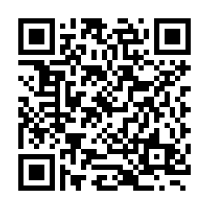




①相談窓口
外国人材の確保支援（あいち外国人材受入サポートセンター）
企業向け
定住者
特定技能
外国人向け
技能実習
技人国
企業・外国人双方に対応した相談窓口を設置
相談形式
窓口、オンライン、電話、メール
対応言語
相談員対応可能 ：日本語、英語、中国語、スペイン語
翻訳システム使用：ベトナム語、ポルトガル語、ネパール語、インドネシア語、ウクライナ語等
対象者
県内に事業所を有する中小企業等
県内企業に就職を希望する外国人等（技能実習生を除く）
相談内容
企 業
外国人
相談申込みはコチラ
①求人・採用選考に関すること
②雇用・労務管理に関すること
③外国人材の在留資格に関すること
④外国人材の受入れに関すること
⑤外国人材の育成・定着に関すること等
①就職活動に関すること
②日本式就職活動方法に関すること
③労務知識に関すること
④キャリアに関すること等
※職業紹介は行わない
052‐990‐6121
aichi-gaisapo@pasona.co.jp
https://gaisapo.pref.aichi.jp
専門的な相談には、コンサルタント、
社会保険労務士等による専門家相談も実施
受付時間 9:00~17:00
（土日祝・年末年始休み)
12
Notes:
１つ目が相談窓口です。
企業・外国人双方に対応し、対面・オンライン・電話・メールで相談を行うことができます。
利用対象は県内に事業所を有する中小企業の方と県内企業に就職を希望する外国人の方です。
企業の方は、求人・採用選選考、雇用・労務管理、在留資格、育成・定着に関すること 等の相談が、
外国人の方は、就職活動の方法や労務知識、キャリアに関すること 等の相談ができます。
また、相談内容によっては、コンサルタント、行政書士、社会保険労務士等の専門家が対応します。
なお、この窓口では在留資格や受入環境整備といった外国人材雇用に関するノウハウの提供に軸を置いたものとしており、求人票の受付や人材紹介といった職業紹介は実施していませんのでご注意ください。

Slide 14


②企業向けセミナーの開催
外国人材の確保支援（あいち外国人材受入サポートセンター）
企業向け
定住者
特定技能
外国人向け
技能実習
技人国
採用準備から定着まで受入れ段階に応じた企業向けセミナーを4回開催
第１回（入門編）
日 時
2026年6月25日（木）
終了したセミナーは順次
オンデマンド配信を実施！
テーマ
これだけは押さえたい外国人材雇用の基礎
愛知産業労働センター ウインクあいち
［対面・オンライン併用］
あいち外国人材受入サポートセンター
ホームページから視聴申込してください
場 所
第2回（採用準備編）
日 時
2026年7月23日(木)
第２回セミナー参加者募集中
（申込期限：7月22日まで）
テーマ
外国人材採用の進め方と国籍別採用戦略
場 所
愛知産業労働センターウインクあいち
［対面・オンライン併用］
第3回（雇用準備編）
準備中
準備でき次第、あいち外国人材受入サポート
センターホームページでご案内します。
第4回（定着支援編）
13
Notes:
次に企業向けセミナーについて御説明いたします。
これは、外国人材の採用準備から定着までの受入段階に応じたセミナーを開催するものです。
対象者は、愛知県内に事業所を有し、正社員として外国人材を採用することを検討している中小企業の経営者や採用担当者の方等です。
いずれのセミナーも対面・オンラインのハイブリッドで実施します。
第１回「入門編」では、在留資格や外国人材受入れ政策の最新動向等の解説を、
第２回「採用準備編」では、採用に向けた準備と制度概要、国籍別採用戦略の最新動向等について解説する内容となっています。
今後準備ができ次第、第３回雇用準備編、第４回定着支援編を実施する予定としています。
いずれのセミナーでも、専門家による講演のほか、外国人雇用を積極的に行っている企業による取組み事例も紹介し、好事例の横展開も図っているところです。
また、既に終了したセミナーについても、順次オンデマンド配信を実施します。
視聴を希望される方は、あいち外国人材受入サポートセンターのホームページからお申込みください。

Slide 15



③専門家による伴走型支援の実施
外国人材の確保支援（あいち外国人材受入サポートセンター）
企業向け
定住者
特定技能
外国人向け
技能実習
技人国
外国人材の受入れに不安や課題を抱えている企業を対象に、専門家による
伴走型支援を実施
支援企業数
支援内容
段階に応じた支援を実施
20社（第1期募集：10社程度）
(第2期募集：10社程度)
７月以降に
第２期募集予定
支
援
例
採用戦略
採用条件の絞り込み、
選考方法をアドバイス
派遣回数
1社あたり最大5回
受入準備
在留資格の取得や切替手続の助言、
異文化理解研修の実施
専門家
行政書士、社会保険労務士、
コンサルタント等
育成・定着
成功事例の提供、社内体制の整備、
評価制度を助言
活用例
外国人材雇用に興味があるが、何から始めればよいかわからない
支援1
支援2
支援3
支援4
支援5
期待される効果
〈コンサルタント〉
外国人材活用
ノウハウの提供
〈コンサルタント〉
採用計画の
具体化
〈行政書士〉
最新法制度と
在留資格の説明
〈社会保険労務士〉
社内手続き
の解説
〈コンサルタント〉
外国人材に特化
した求人方法
新規採用計画の実行
14
Notes:
次に専門家による伴走型支援の実施です。
これは専門家を企業に派遣するもので、支援内容は、
これから採用を検討している企業には、採用条件の絞り込みや選考方法のアドバイスを、
外国人材を受入予定の企業には、在留資格の取得や日本人社員向け異文化理解研修を、
外国人材の育成・定着に課題のある企業には、社内体制の整備や評価制度の助言等を行います。
今年度は前期募集分10社、後期募集分10社の計20社の支援を行うこととしています。前期募集分の受付は終了しましたが、後期募集分については、準備ができ次第、あいち外国人材受入サポートセンターのホームページでお知らせします。

Slide 16

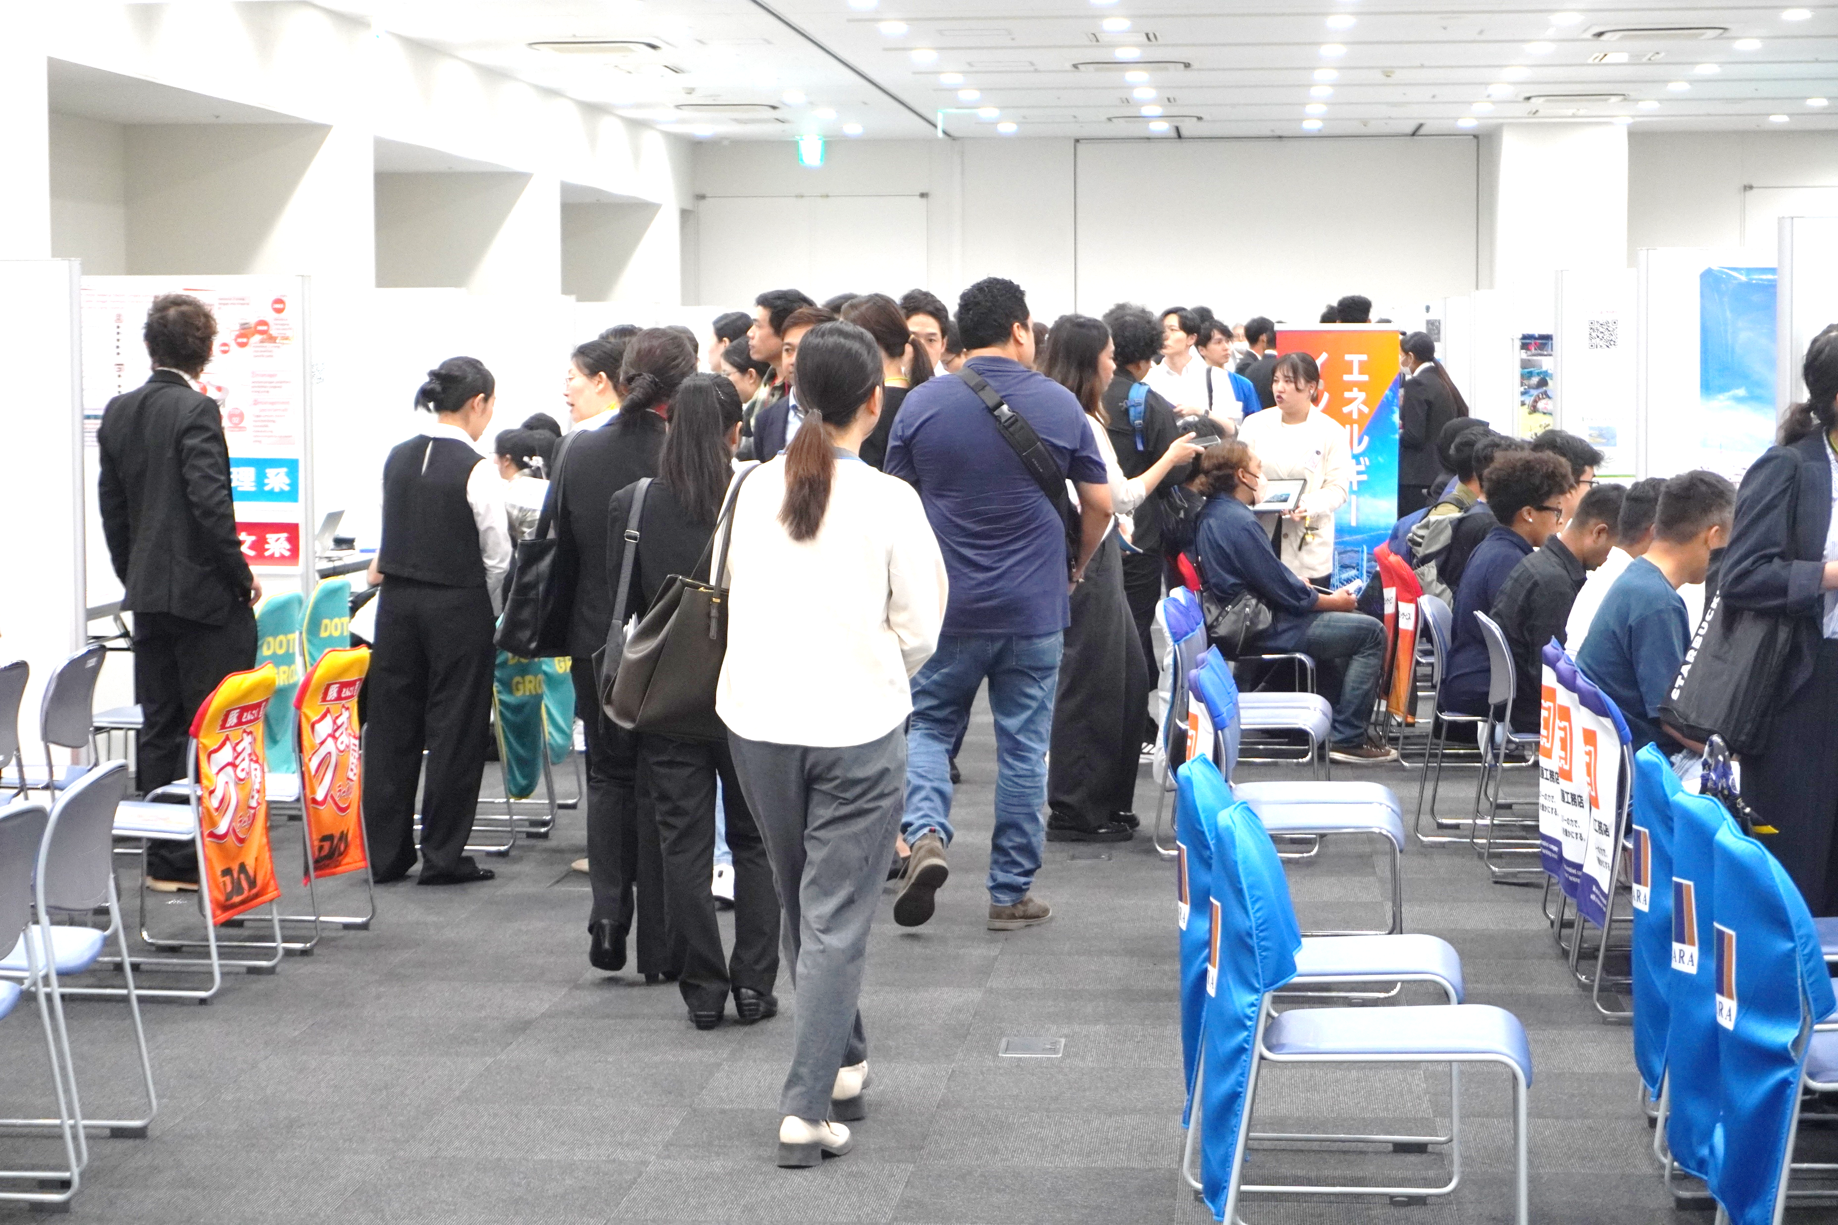
④国内合同企業説明会の開催
外国人材の確保支援（あいち外国人材受入サポートセンター）
企業向け
定住者
特定技能
外国人向け
技能実習
技人国
県内企業と就職を希望する外国人を対象とした合同企業説明会を対面で開催
外国人材向けの就職支援セミナーもあわせて開催
+
準備ができ次第、あいち外国人材受入サポートセンター
ホームページでご案内します。
準備中
JOBFAIR
昨年度の開催実績
実施規模
2回開催
出展企業数：計61社
参加外国人数：計678人
内定者数
計10人
15
Notes:
次に、国内合同企業説明会の開催です。
これは、県内企業と、就職を希望する外国人を対象とした合同企業説明会を対面で開催するものです。
現在開催に向けた準備を進めていますので、詳細が固まりましたら、あいち外国人材受入サポートセンターのホームページでお知らせします。
外国人材と直接会うことができるチャンスですので、積極的な検討をよろしくお願いします。

Slide 17

⑤働く上で必要な日本語研修の実施
外国人材の確保支援（あいち外国人材受入サポートセンター）
企業向け
定住者
特定技能
外国人向け
技能実習
技人国
外国人材の定着を支援するため、日本語レベルに応じた働く上で必要な日本語研修を中小企業支援の一環として実施
対 象
愛知県内に本社又は事業所がある中小企業等で働く外国人
実施方法
原則オンライン 全15回
・初級 （2026年８月開講予定）
・準中級
・中級
定 員
各コース10人程度
内 容
職場におけるコミュニケーションを円滑にするための日本語研修
（例：自己紹介、挨拶、職場での報告・連絡・相談 等）
16
Notes:
次に働く上で必要な日本語研修の実施です。
これは、外国人材の定着・活躍を支援するため、日本語レベルに応じた働く上で必要な日本語研修を中小企業支援の一環として実施するものです。
対象は県内中小企業で働いている外国人材で、各コースとも10人程度で、15回・計30時間の研修内容となっています。
職場で必要な挨拶や報告・連絡・相談など、実務に役立つ日本語の習得を目的とする内容となっており、日常の日本語レベルに応じた３つのコースを用意しています。
また、原則オンラインですが、一部でスクーリングを取り入れることにより、参加者どおしの交流を図る機会も設けております。
参加申込者の募集については、準備ができ次第、愛知県就業促進課のホームページでご案内します。
ここまでが「あいち外国人材受入サポートセンター」の支援内容でございます。

Slide 18




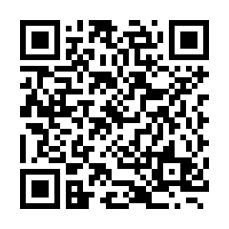
海外人材を対象に「JOB FAIR AICHI」の開催
外国人材の確保支援（JOB FAIR AICHI）
企業向け
定住者
特定技能
外国人向け
技能実習
技人国
県内企業とベトナム・インドネシア人材を対象としたオンライン合同企業
説明会を開催
合同企業説明会参加企業において、採用前のインターンシップを実施
JOB FAIR AICHI
インターンシップ受入支援
実施日
ベトナム：2026年7月25日（土）、26日（日）
人数
4社、4人
出展企業募集〆切済み
インドネシア：2026年8月29日（土）、30日（日）
期間
1か月を限度に実施
7月10日まで出展企業募集中
インターンシップ中の経費（渡航費や
滞在費等）への支援もあり
費用負担
開催方法
オンライン
出展企業数
各18社、計36社
高度外国人材の市場動向や特徴がわかる!
JOB FAIR AICHI 事業説明会
対象外国人
「技術・人文知識・国際業務」等の在留資格で
入国が見込める海外在住の外国人
海外在住外国人材採用セミナー
オンデマンド配信中!!
17
Notes:
次に海外人材を対象とした「JOB FAIR AICHI」の開催についてです。
７月にベトナム人材を対象に、８月にインドネシア人材を対象に、合同企業説明会をオンラインで開催します。
現地人材をはじめて採用する企業でも安心して出展できるよう、外国人雇用の基礎知識や企業紹介資料の作成などを事務局がサポートするとともに、個別リハーサルや逐次通訳によるプレゼンテーションフォローを行います。
また、JOB FAIR で参加者と参加企業を対象として、最大１か月のインターンシップ受入支援も実施し、インターンシップの実施により発生する渡航費や滞在費の一部を県が支援することとしています。
また、高度外国人材の市場動向や特徴も含めた事業説明会をオンデマンド配信しています。ベトナムやインドネシア人材に興味がある企業の方は、ぜひご覧ください。
以上、外国人材の確保支援について御説明しました。

Slide 19
プロフェッショナル人材の活用支援
プロフェッショナル人材の活用支援
18
Notes:
ここからは、プロフェッショナル人材の活用支援について御説明いたします。

Slide 20



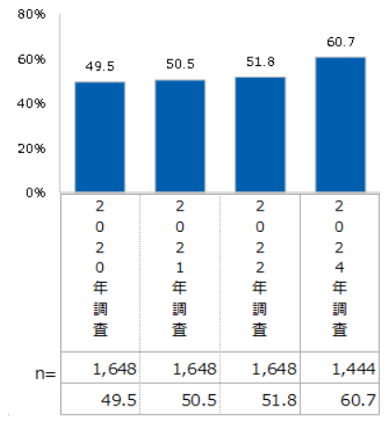
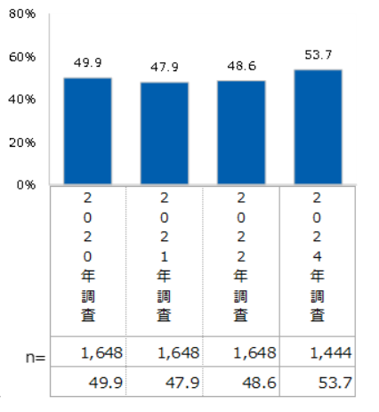
プロフェッショナル人材戦略拠点設置・運営
プロフェッショナル人材の活用支援
スキルアップの促進や人手不足を背景に、兼業・副業を認める人事制度が拡大傾向にあり、多様な働き方を受け入れる姿勢が年々強まっている。
出典：株式会社インディードリクルートパートナーズ
「兼業・副業に関する動向調査2024」（個人編・企業編）
19
Notes:
これは、株式会社インディードリクルートパートナーズが実施した「兼業・副業に関する動向調査2024」における調査結果です。
図のとおり、社外から兼業・副業を受入れている企業の割合は年々増加し、53.7％に達しています。
これは、企業が多様な働き方を受け入れ、外部の専門人材を活用する動きが加速していることを示しています。
人手不足や経営課題の複雑化に対応するため、こうした流れは今後さらに強まると考えられます。

Slide 21
プロフェッショナル人材戦略拠点設置・運営
プロフェッショナル人材の活用支援
拠点の人材戦略マネージャー等が、企業訪問等を通じて明確化した、自社のみでの対応が困難な経営課題に対して、その解決に資するプロ人材像を明確にしたうえで、適切な人材とのマッチングをサポートすることにより、企業が持つ潜在成長力を喚起し、「攻めの経営」への転換を促進。
プロ人材（プロフェッショナル人材）とは・・・・
新たな商品・サービスの開発、その販売の開拓や、個々のサービスの生産性向上などの具体的な取組を通じて、企業の成長戦略を具現化していく人材
支援内容
攻めの経営に向けた
課題解決支援
経験豊富な企業経営者、金融機関出身者、中小企業診断士等が、企業訪問し、経営者との対話の中で、経営課題を明確化。今後の戦略や取り組むべき課題の優先順位及び必要な人材像の明確化を支援
民間人材会社を介した
人材マッチング支援
人材ビジネス事業者（有料職業紹介事業者）からの採用についての全般的な相談のほか、多数の登録人材ビジネス事業者の中から最適なマッチングを支援
大企業と連携した
人材交流支援
大企業において培った知識、経験やマネジメントスキル等を有する、中小企業への貢献の意思を持つプロ人材を、大企業との連携により人材交流（出向・研修等）支援
20
Notes:
こうした動きの中でご紹介したいのが、「愛知県プロフェッショナル人材戦略拠点」です。
この拠点では、中小企業の経営課題解決を人材面から支援しています。
企業訪問を通じて課題を明確化し、その解決に資するプロ人材像を具体化したうえで、適切な人材とのマッチングをサポートします。
対象となるプロ人材は、新商品・サービス開発、販路拡大、生産性向上など、企業の成長戦略を具現化できる経験豊富な人材です。
この拠点の支援は、
①攻めの経営に向けた課題解決支援、②民間人材会社を介したマッチング支援、③大企業との連携による人材交流支援
これら大きく３つとなります。

Slide 22
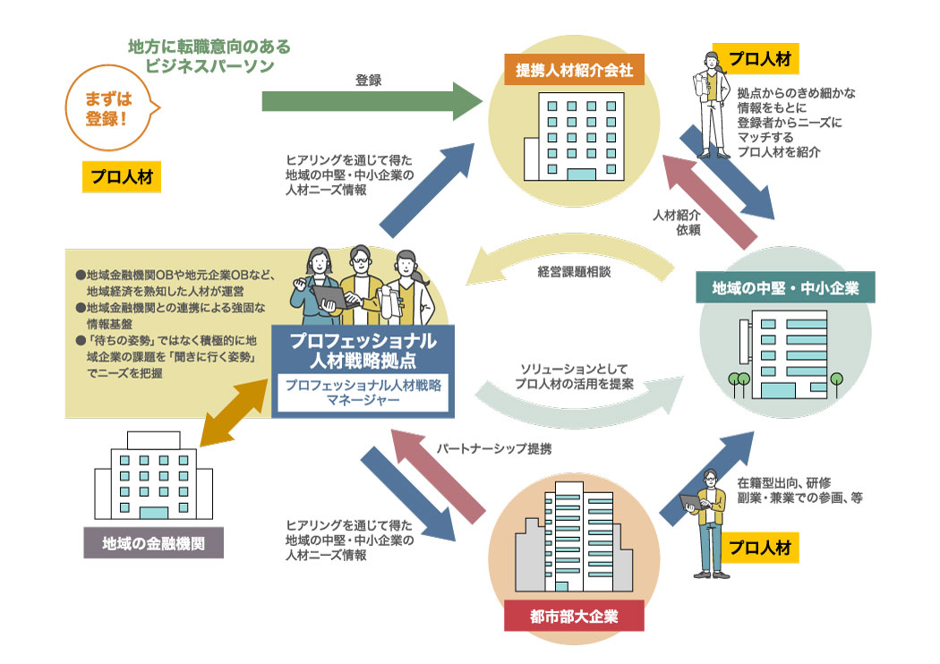
プロフェッショナル人材戦略拠点設置・運営
プロフェッショナル人材の活用支援
21
Notes:
図をもとに支援の流れをご説明します。
最初のステップとして、経験豊富な企業経営者、金融機関出身者、中小企業診断士等の拠点の人材戦略マネージャー等が、企業訪問し、経営課題相談をお受けします。
そして、ヒアリングにより当該企業の攻めの経営に向けた課題を整理し、課題解決に向けた必要人材像を明確化し、プロ人材の活用を提案します。
次に、必要人材像に合わせて、「提携人材紹介会社」や「大企業」への取り繋ぎを行います。
「提携人材紹介会社」を介したプロ人材のマッチング採用、そして「大企業」からの在籍型出向、研修等によるプロ人材の参画により、課題解決に向けたプロジェクトを開始します。
このプロセスを通じて、企業は自社だけでは解決困難な課題に、専門知識と経験を持つ人材の力を活用し取り組むことができます。

Slide 23
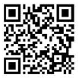
プロフェッショナル人材戦略拠点設置・運営
プロフェッショナル人材の活用支援
経営課題
経営者の右腕として幅広い業務を支援してほしい（会社のマネジメント対応）
会社の経営ビジョンと合う人材を、フルタイムで採用。
地域中小企業
経営課題に対しアドバイスをもらいたい。
メンター型の経営顧問等として、週１，月数日程度で、副業・兼業人材を活用。
愛知県プロフェッショナル人材戦略拠点Webページ
販路拡大のためECサイトの立ち上げを支援してもらいたい。
ECサイトの立ち上げをパッケージとして、
副業・兼業人材を活用。
プロ人材活用事例も
多数掲載！！
プロジェクトベースで課題解決に向け支援してほしい。
例：人事評価制度の構築、営業戦略の立案・実施、新規事業の企画・実行
ゴールを明確化した案件について、業務を細分化し、業務毎に切り分けて副業・兼業人材を活用。
22
Notes:
次のページは、経営課題に関しての具体的な活用事例をあげております。
「フルタイムでのプロ人材採用」、「副業・兼業人材としてのプロ人材の活用」などその企業の寄り添った支援を実施しています。
人材不足や事業環境の変化に対応するため、ぜひ「愛知県プロフェッショナル人材戦略拠点」をご活用いただければと思います。
また、プロフェッショナル人材戦略拠点のホームページは活用事例も多数掲載しています。ぜひ、ご覧ください。

Slide 24
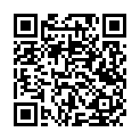



副業・兼業人材活用促進事業費補助金
プロフェッショナル人材の活用支援
プロフェッショナル人材戦略拠点を通じた初回副業・兼業人材の活用に係る
経費を補助
支援企業要件
「愛知県プロフェッショナル人材戦略拠点を通じた副業・
兼業人材の活用」が初めての県内中小企業等
詳細は
Webで
補助対象経費
副業・兼業プロ人材に支払う報酬
副業・兼業プロ人材の移動に伴う交通費・宿泊費
愛知県 副業・兼業 補助金
補助率
（１回の往復移動に伴う交通費の実費負担額が１万円未満の場合を除く）
人材紹介手数料
補助限度額
50万円
・予算上限額に達した時点で〆切となります
・愛知県プロフェッショナル人材戦略拠点を通じて、初めて副業・兼業
人材を活用する場合に限り補助対象となります。
補助率
8/10
23
Notes:
次に副業・兼業人材活用促進事業費補助金のご案内です。
これは、愛知県プロフェッショナル人材戦略拠点を通じてた初回副業・兼業人材の活用に係る経費、
具体的には、副業・兼業プロ人材に支払う報酬、副業・兼業プロ人材の移動に伴う交通費・宿泊費、人材紹介手数料
を最大50万円補助するものです。
注意点がありまして、
１点目は、この補助金は予算上限額に達した時点で〆切とさせたいただきます。
２点目は、愛知県プロフェッショナル人材戦略拠点を通じて、初めて副業・兼業人材を活用する場合に限り補助対象となることから、プロフェッショナル人材戦略拠点を通さずに副業・兼業人材と契約した場合は対象外となります。
補助対象経費の範囲等の詳細は愛知県就業促進課のホームページをご覧ください。

Slide 25
ご清聴ありがとうございました。
24
Notes:
以上、愛知県就業促進課から中小企業の人材確保支援について説明させたいただきました。
中小企業の人材確保の一環として県の施策ご活用いただければ幸いです。
ご清聴ありがとうございました。

